Slide 1

Alternativa framtidsbilder och scenarier i långsiktig planering
Åsa Svenfelt, CKS
Revisorsnätverket Östrev, 12 november 2024

Slide 2
Min bakgrund
Naturresurshushållning Stockholms Universitet, Miljöstrategisk analys KTH
Docent i Hållbar utveckling med inriktning på framtidsstudier, KTH
Lektor i samhällsplanering, CKS (Centrum för kommunstrategisk forskning), Linköpings universitet
Osäkerhet, förändring, hållbar, rättvis, omställning, planering, framtid

Slide 3
Kan de samhällen vi lever i skapa hållbar utveckling och ett bra liv för alla?
Både nu och i framtiden?
I så fall hur?
Kan vi tänka om, och förbi kris och problem?

Slide 4

Dagens pass 10.45-12.00
Föreläsning ca 30 minuter om framtiden, framtidsstudier och osäkerhet
Diskussion i par om framtidsbilder ca 20 minuter
Återkoppling, gemensam diskussion och ev frågor i helgrupp ca 20 minuter

Slide 5
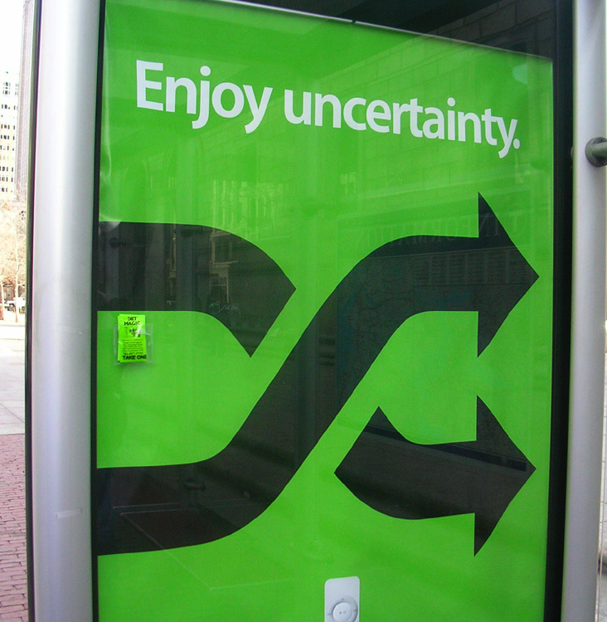
Hur kan framtiden kan bli? Det beror på….
Osäkerheter vad gäller ekologiska system som är föränderliga. Ex, väderhändelser, klimatförändringar, pandemier.
Osäkerhet vad gäller sociala aspekter, hur människor reagerar. Respons på osäkerheter, politik, beslutsprocesser, beteenden.
Teknisk osäkerhet, osäkerhet i modeller, ofullständig/bristande förståelse för processer, förenkling i konsekvensanalys.
Haasnoot m.fl. 2011 https://doi.org/10.1002/sd
Notes:
(och vem det är som tänker)

Slide 6
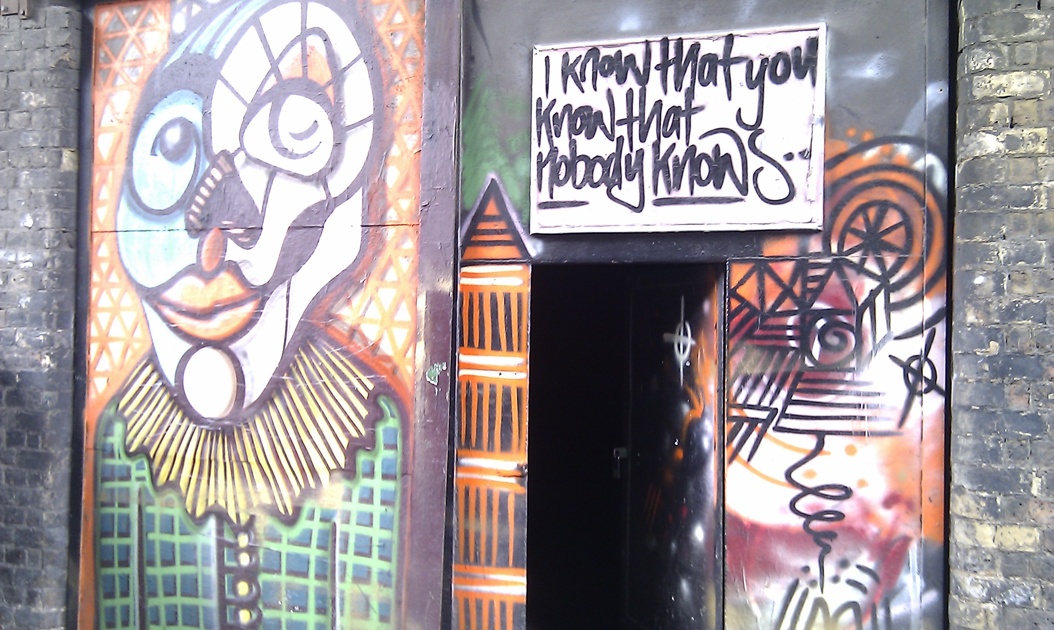
Framtiden är osäker
👎🏻 det är svårt att planera
👍🏻 det finns möjlighet till förändring
Notes:
det betyder att det finns möjlighet till förändring och många olika möjliga framtider beroende på hur vi tänker oss samhället och omvärlden

Slide 7

Om vi inte kan veta vad som händer i framtiden, kan vi då studera den?
Eftersom snabba och oväntade förändringar när som helst kan förändra händelseförloppet så handlar kunskap genererad från framtidsstudier handlar om nutiden och egentligen inte om framtiden
Vi undersöker:
Förväntningar på och åsikter om framtiden
Vilka förändringar som behöver ske
Färdplaner och åtgärder

Slide 8
Framtidsstudier
Utforskar ofta troliga, möjliga och önskvärda framtider
Kan fokusera på områden där framtiden uppfattas som osäker eller uppfattas som säker men går åt fel håll
Förutsägelser, prognoser på kort sikt

Slide 9
Scenarier eller framtidsbilder
Inte prognoser eller förutsägelser.
Berättelser om framtiden som beskriver vad som kan hända om vissa händelser inträffar.
Kan utmana rådande antagandena och synliggöra olika möjligheter och risker
Hjälp att förstå konsekvenser av olika strategier och val, i en osäker och komplex omvärld
Kan visa på olika perspektiv
->Diskussion om vad som bör göras nu för att åstadkomma eller undvika ett visst framtida tillstånd
Notes:
Någon som jobbar med detta? Eller med prognoser?

Slide 10
Framtidsstudier för att svara på frågor om framtiden
Vad kommer att hända?
Vad skulle kunna hända?
Vad är det värsta som skulle kunna hända?
Vad vill vi ska hända?
Hur kan vi uppnå önskvärda mål?
Hur uppnås visioner och mål även om omvärlden förändras?
Vem/vilka får bestämma över framtiden?
Bl.a. Börjeson m.fl 2016
Notes:
För att belysa att det finns flera möjliga framtida utvecklingar och för att skapa möjlighet att förhålla oss till osäkerhet och förbereda för vad som anses vara osannolikt och / eller oväntat

Slide 11
Vad kommer att hända?
Troliga framtider (prediktiva scenarier)
Prognoser (Forecasts) – vad händer om det mest troliga inträffar?
What-if scenarier – Vad händer under förutsättning att vissa specificerade framtida händelser av stor betydelse inträffar? Dvs vad händer om X händer? (kan vara externa händelser, interna beslut, eller både och)

Slide 12
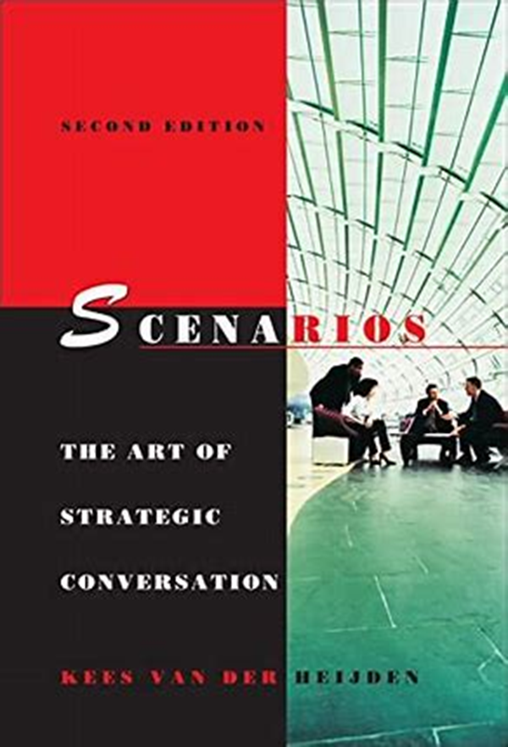
Vad skulle kunna hända? Möjliga framtider (explorativa scenarier)
Utforska fler alternativ för att kunna förhålla sig till och planera för olika möjliga framtider.

Slide 13
Vad skulle kunna hända? Externa scenarier: utforskar faktorer som ligger utanför de relevanta aktörernas kontroll.
Exemplet Shell, utforska olika möjliga framtider för energimarknaden och dess påverkan på Shells verksamhet
Boulevard: Ett scenario med hög ekonomisk tillväxt och hög politisk stabilitet, där oljan är den dominerande energikällan och där det finns ett starkt internationellt samarbete för att lösa miljö- och utvecklingsfrågor.
Brick Wall: Ett scenario med låg ekonomisk tillväxt och låg politisk stabilitet, där oljan är en knapp och dyr resurs som leder till konflikter och kriser, och där det finns ett stort gap mellan rika och fattiga länder.
Lower Deck: Ett scenario med låg ekonomisk tillväxt och hög politisk stabilitet, där oljan är en begränsad men tillgänglig energikälla, och där det finns ett ökat fokus på social rättvisa och regional integration.
Upper Deck: Ett scenario med hög ekonomisk tillväxt och låg politisk stabilitet, där oljan är en konkurrensutsatt och diversifierad energikälla, och där det finns en stark polarisering mellan olika intressen och regioner.
Notes:
Används vanligtvis som underlag för strategiutveckling för en planeringsenhet. Politiken är inte en del av scenarierna, men scenarierna utgör en ram för utveckling och utvärdering av politik och strategier.
scenarioplanering på 70-talet
oljebolaget Shell för att utforska olika möjliga framtider för energimarknaden och dess påverkan på Shells verksamhet. Scenarierna var inte prognoser eller förutsägelser, utan snarare berättelser som utmanade de rådande antagandena och synliggjorde olika möjligheter och risker².
Shells scenarioplanering var lyckad på flera sätt. För det första hjälpte den Shell att förutse och förbereda sig för den första oljekrisen 1973, som orsakades av ett oljeembargo från OPEC-länderna mot västvärlden. Shell hade i sina scenarier identifierat den politiska instabiliteten i Mellanöstern och dess potentiella effekt på oljepriserna som en viktig osäkerhetsfaktor. När oljekrisen inträffade, var Shell bättre rustat än sina konkurrenter att hantera den, eftersom de hade redan anpassat sin strategi och investeringar till ett scenario med höga oljepriser³. För det andra hjälpte Shells scenarioplanering bolaget att anpassa sig till de snabba förändringarna i energimarknaden under 70-talet, som präglades av lågkonjunktur, miljömedvetenhet, energieffektivisering och ökad konkurrens från nya aktörer. Shell kunde genom sina scenarier identifiera nya möjligheter och utmaningar, samt utveckla en mer flexibel och diversifierad portfölj av energikällor. För det tredje bidrog Shells scenarioplanering till att skapa en mer öppen och kreativ företagskultur, där olika perspektiv och idéer välkomnades och diskuterades. Shell blev känt som ett företag som vågade tänka annorlunda och utmana de etablerade sanningarna.
Shells scenarioplanering var alltså en framgångsrik metod som gav bolaget ett försprång i en turbulent och osäker tid. Metoden har sedan dess utvecklats och använts av många andra organisationer, såsom företag, myndigheter och civilsamhälle.
En bild som illustrerar Shells scenarioplanering på 70-talet är denna¹, som visar fyra möjliga scenarier för världens energisystem fram till år 2000. Scenarierna bygger på två osäkerhetsdimensioner: den globala ekonomiska tillväxten och den globala politiska stabiliteten. De fyra scenarierna är:
Boulevard: Ett scenario med hög ekonomisk tillväxt och hög politisk stabilitet, där oljan är den dominerande energikällan och där det finns ett starkt internationellt samarbete för att lösa miljö- och utvecklingsfrågor.
Brick Wall: Ett scenario med låg ekonomisk tillväxt och låg politisk stabilitet, där oljan är en knapp och dyr resurs som leder till konflikter och kriser, och där det finns ett stort gap mellan rika och fattiga länder.
Lower Deck: Ett scenario med låg ekonomisk tillväxt och hög politisk stabilitet, där oljan är en begränsad men tillgänglig energikälla, och där det finns ett ökat fokus på social rättvisa och regional integration.
Upper Deck: Ett scenario med hög ekonomisk tillväxt och låg politisk stabilitet, där oljan är en konkurrensutsatt och diversifierad energikälla, och där det finns en stark polarisering mellan olika intressen och regioner.
Shells scenarioplanering var lyckad eftersom den hjälpte bolaget att förutse och anpassa sig till olika förändringar i energimarknaden, samt att utveckla en mer flexibel och innovativ strategi.
Framtidsscenarier hjälper värmländska kommuner att planera klimatsmart (energimyndigheten.se)

Slide 14
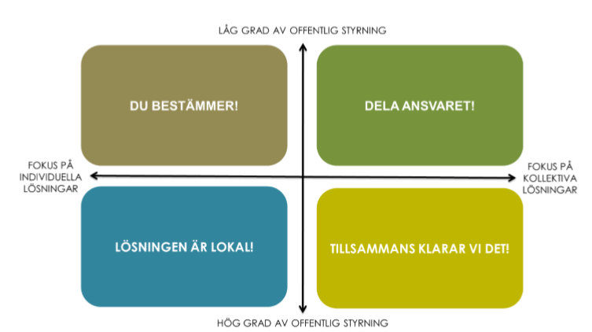
Vad skulle kunna hända? Strategiska scenarier
- utforskar handlingsalternativ och politiska åtgärder i scenarier
-> möjliga konsekvenser av strategiska beslut. Dvs vad händer om vi gör så här?
Exempel, Länsstyrelsen Värmland, hjälp för kommuner att integrera energi- och klimataspekter i sina översiktsplaner
Notes:
Framtidsscenarier hjälper värmländska kommuner att planera klimatsmart (energimyndigheten.se)

Slide 15
Vad är det värsta som skulle kunna hända? Ibland Black swans: okända faktorer som kan ha stor inverkan på ett system
Scenario 1 – En ökande befolkning med försämrad folkhälsa
MSB: Framtida utveckling som kan påverka arbetet med samhällsskydd och beredskap: Redovisning av uppdrag i MSB:s regleringsbrev för år 2012”.
Scenario 2 – Svag ekonomi, hög arbetslöshet och social oro
Scenario 3 – Accelererande klimatförändringar, stigande oljepris
Scenario 4 – Hot om terrordåd i en värld av konflikter
Scenario 5 – Antibiotikaresistenta bakterier sprids över världen
Notes:
Anpassning till klimatförändringar

Slide 16
Vad vill vi ska hända? Hur kan vi uppnå önskvärda mål? (Normativa scenarier)
Genom att föreställa oss framtiden kan vi både forma och möta den, och skapa en annan berättelse om framtiden
Boulding: visioner om framtiden kan både hjälpa oss ifrån att fastna i att tänka på hinder och ge oss ett verktyg för social förändring
Genom att presentera något som är radikalt annorlunda från idag uppmuntras kritisk diskussion om hur det är nu.
En inspiratör vad gäller visioner:
Elise Boulding fredsforskare
Bild från: Carnegie Branch Library for Local History / Daily Camera

Slide 17
Flytta fokus och visualisera framtida samhällen där uppnår kvalitéer vi vill skapa eller bevara
Illustration Pernilla Hagbert, baserat på Raworth 2012 och Rockström m.fl. 2009

Slide 18
Backcasting-scenarier som verktyg för analys och diskussion
Variabel
4. Analysera i relation till nutid
3. Utveckla framtids-bilder
Mål uppfyllt
3
1.
Definiera mål
Mål ej uppfyllt
2. Trender & potential att uppnå mål
Startpunkt
Tid
Målår (2050)

Slide 19

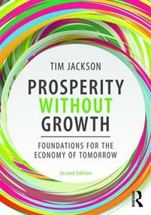
Inför diskussion: Kan den nuvarande ekonomin skapa hållbar utveckling och ett bra liv för alla?
Och i så fall hur?
Eller kan/behöver vi tänka bortom nuvarande systems logik?
Exempelvis bortom ekonomisk tillväxt?
Notes:
Varför pratar vi om tillväxt?
Är ekonomisk tillväxt samma sak som välstånd, välfärd och framgång?
Är ekonomisk tillväxt och konsumtion en förutsättning för hållbar samhällsbyggnad?

Slide 20
Hållbara framtider utan fokus på ekonomisk tillväxt? Fyra beskrivningar av Sverige år 2050.
Notes:
Miljömålen innebär en drastisk minskning jämfört med dagens situation, och betyder att växthusgasutsläppen från svensk konsumtion behöver minska med 92 procent till 2050 jämfört med i dag, och att markanvändningen för konsumtion skulle behöva mer än halveras. Andelen fossilfri energi i Sverige skulle behöva öka från 53 procent (2014) till 100 procent.
Vad det gäller de sociala målen ligger Sverige som helhet långt framme. Men det finns det skillnader mellan olika grupper, till exempel vad gäller maktfördelning mellan män och kvinnor eller hälsa mellan olika socio-ekonomiska grupper. Utmaningen kan dock bli större beroende på hur framtiden utvecklar sig, och särskilt om skattebasen för välfärdstjänster minskar. Därför är de sociala målen mycket viktiga att slå vakt om i framtidsscenarier bortom BNP-tillväxt.

Slide 21
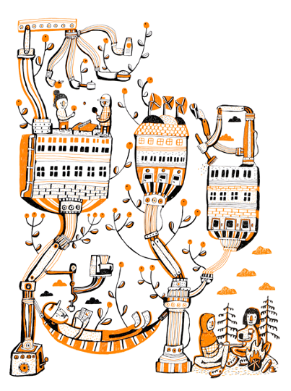
Automatisering
– Automatisering för livskvalitet. Robotarna gör jobbet och vi har tid för annat
Liten konsumtion av varor, istället ledig tid, livskvalitet och hälsa
Minskad arbetstid och mer och bättre fritid
Produktionen är automatiserad och robotiserad.
Illustration: Sara Granér

Slide 22
Delningsekonomi
– vi nätverkar, äger gemensamt och delar på saker och producerar varor och tjänster i kooperativ
Liten konsumtion av varor, människor delar, lånar och byter via digitala plattformar
Medborgarmakt. Produktion
i kooperativ och andra sammanslutningar
Digitaliseringen ger goda förutsättningar för hållbara lösningar
Illustration: Sara Granér

Slide 23
Cirkulär ekonomi i välfärdsstaten
– Stark statlig styrning, med hjälp av näringslivet, mot utbyggd välfärd och cirkulär ekonomi
Passiva medborgare, staten och företag har stor makt
Effektiva, storskaliga lösningar, smart design, återanvändning och reparation
Begränsad varukonsumtion, men konsumtion av tjänster, välfärd, kultur och naturupplevelser
Illustration: Sara Granér

Slide 24
Ökad lokal självförsörjning
– hushållen producerar i lokalsamhällen
Mindre konsumtion och import. Mycket (oavlönat) arbetet med självförsörjning
Starka lokalsamhällenmed aktiva medborgar.
Människor samarbetar lokalt för att resurseffektivt producera mat och andra förnödenheter
Illustration: Sara Granér

Slide 25
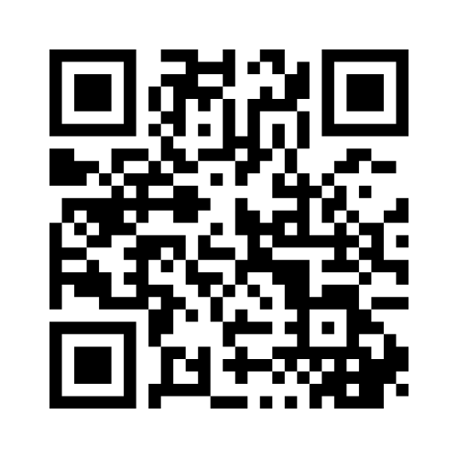


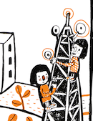


Alla framtidsbilder innebär omställning och förflyttning av makt och inflytande
Minskad konsumtion (kött, flygresor)
Minskat byggande
Makt och resurser på olika nivåer och hos olika aktörer
Förändrade värderingar
Rösta: vilken är din favorit?
Notes:
Oavsett scenario krävs förändrade produktions- och konsumtionsmönster
varukonsumtionen minskar
konsumtionen av kött minskar till förmån för vegetabilier
flygresandet minskar drastiskt
minskat byggande av både bostäder och väginfrastruktur i olika utsträckning
inga fossila bränslen
en omfördelning av resurser (ekonomiska resurser, makt och inflytande över produktion, eller möjligheten att använda mark för produktion av mat, material och energibärare)

Slide 26
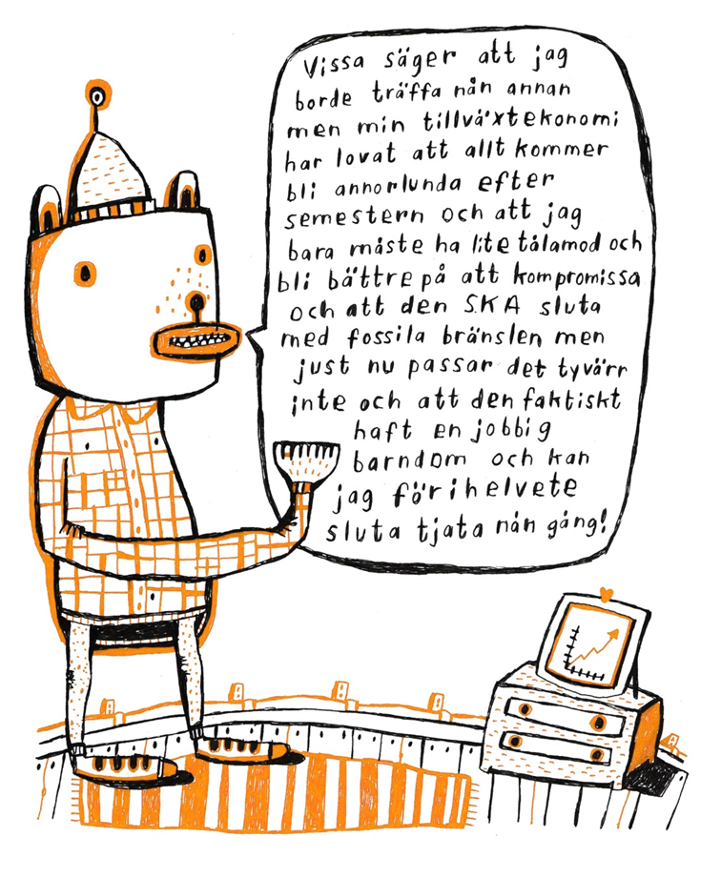
Diskussion i par utifrån era respektive kommuner
Automatisering för livskvalitet. Robotarna gör jobbet och vi har tid för annat
Delningsekonomi. Vi nätverkar, äger gemensamt och delar på saker och producerar varor och tjänster i kooperativ
Välj en framtidsbild
Finns det målsättningar lokalt som skulle bli svårare att uppnå i den här framtiden? Varför?
Finns det målsättningar som skulle bli lättare att uppnå? Varför?
Ta nästa framtidsbild
Återsamling efter 20 minuter
Cirkulär ekonomi i välfärdsstaten. Stark statlig styrning, med hjälp av näringslivet, mot utbyggd välfärd och cirkulär ekonomi
Ökad lokal självförsörjning. Hushållen producerar i lokalsamhällen

Slide 27
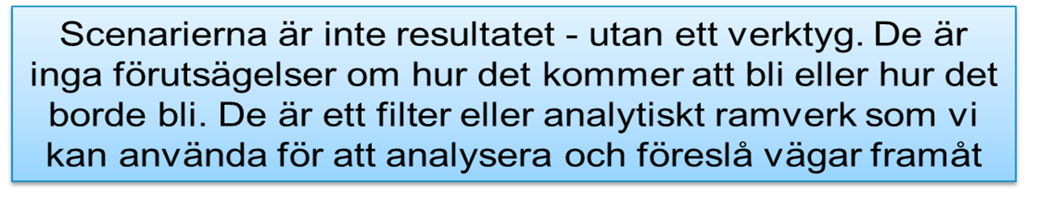
Dystopi, utopi eller mittemellan?
Uppoffring, arbetslöshet, minskad konsumtion, stenåldern, diktatur, teknikfientligt, ekonomisk kris…
Livskvalitet, ledig tid, tillräcklighet, planering, digitalisering, delning, nya affärsmodeller….

Slide 28
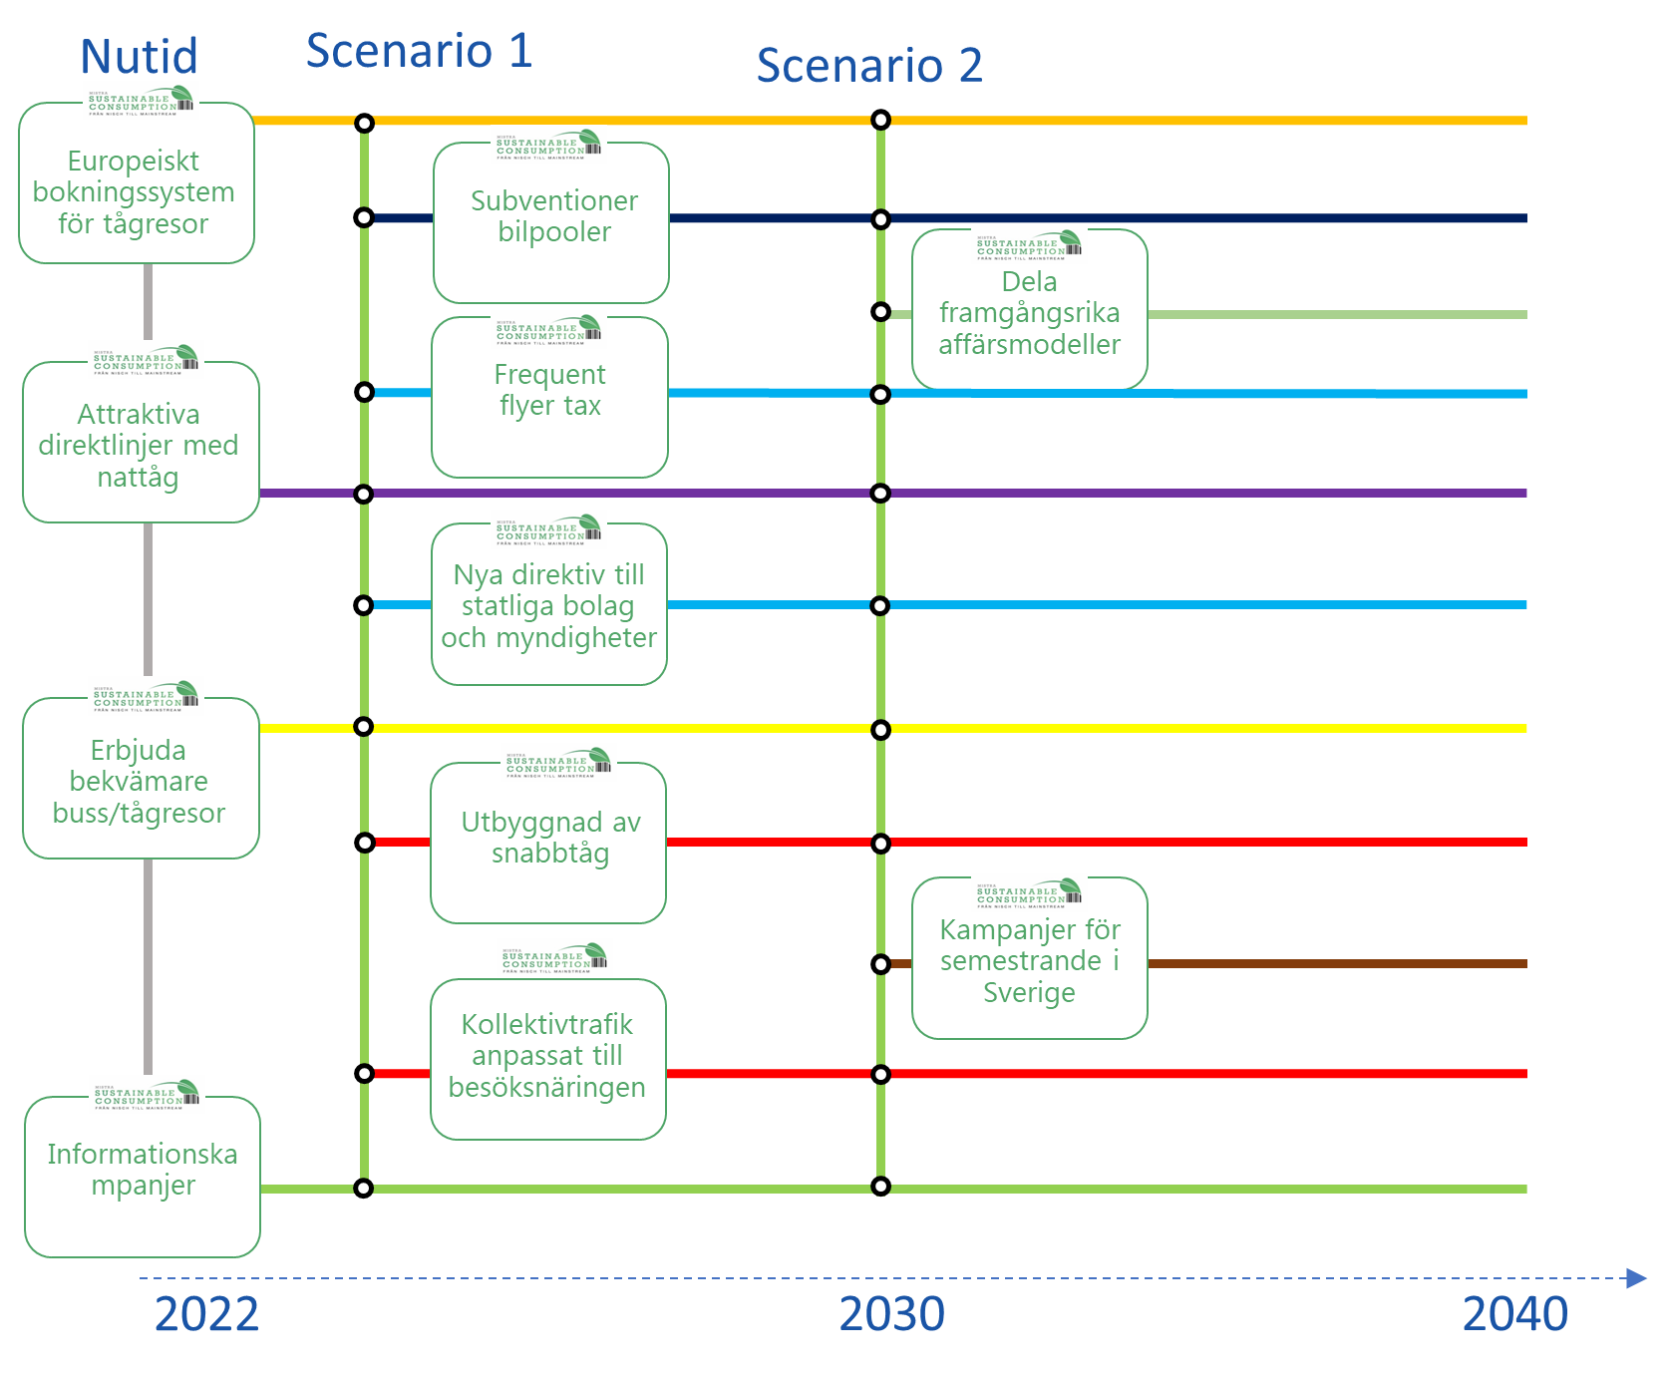
Hur uppnås visioner och mål även om omvärlden förändras?
Scenarier för att skapa flexibla färdplaner.
DAPP (Haasnoot m fl 2013)
Notes:
Baserat på dett verktyg för att skapa strategier vid risk för översvämning och vatten hantering, utvecklat av
Det är ett interaktivt verktyg för att skapa flexibla planer som kan bade kan klara förändringar men även förändras när omvärlden förändras
Nu anpassar vi det verktyget för hållbar konsumtion med hjälp av forskare på Deltares

Slide 29
Vem/vilka får bestämma över framtiden?
Fråga dem som inte vanligtvis kommer till tals -> alternativa berättelserna om framtiden
Belysa ”kolonisering” av framtiden
Utmana dominerande antaganden och öppna upp för alternativ
Inkludera fler perspektiv

Slide 30
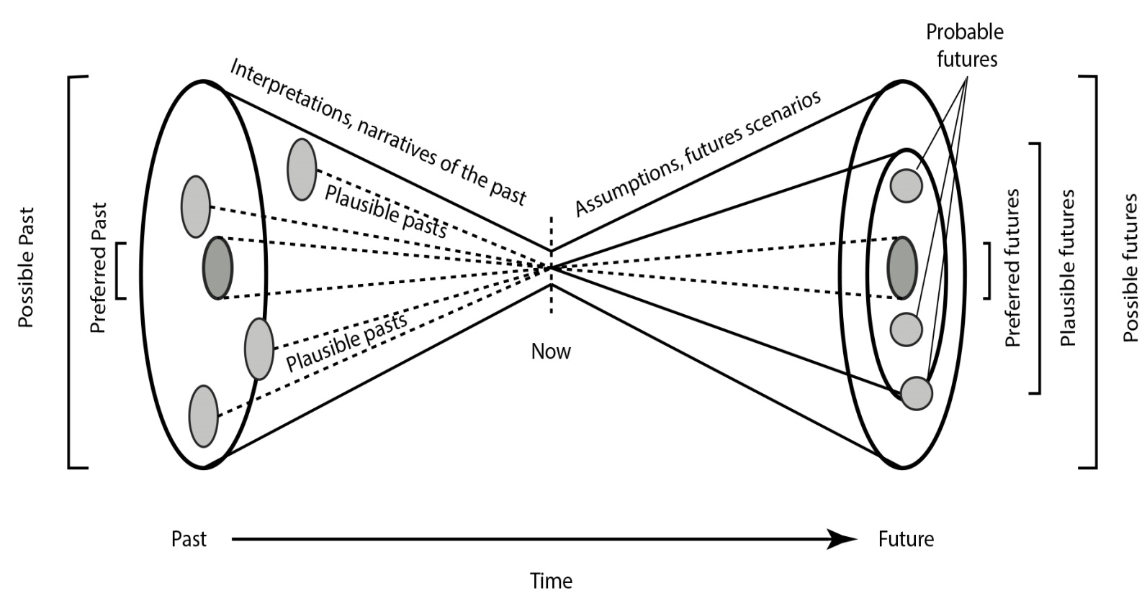
Dåtid nutid framtid
Både framtiden och det förflutna kan tolkas. Bilder av båda kan konstrueras och vissa kan föredras framför andra
Holtorf and Högberg (2014), Borges (2016)
Notes:
T.ex. kulturarvet är det vi väljer att bevara in i framtiden.
List, D., 2004. Multiple pasts, converging presents, and alternative futures. Futures, Volym 36, pp. 23-43.

Slide 31
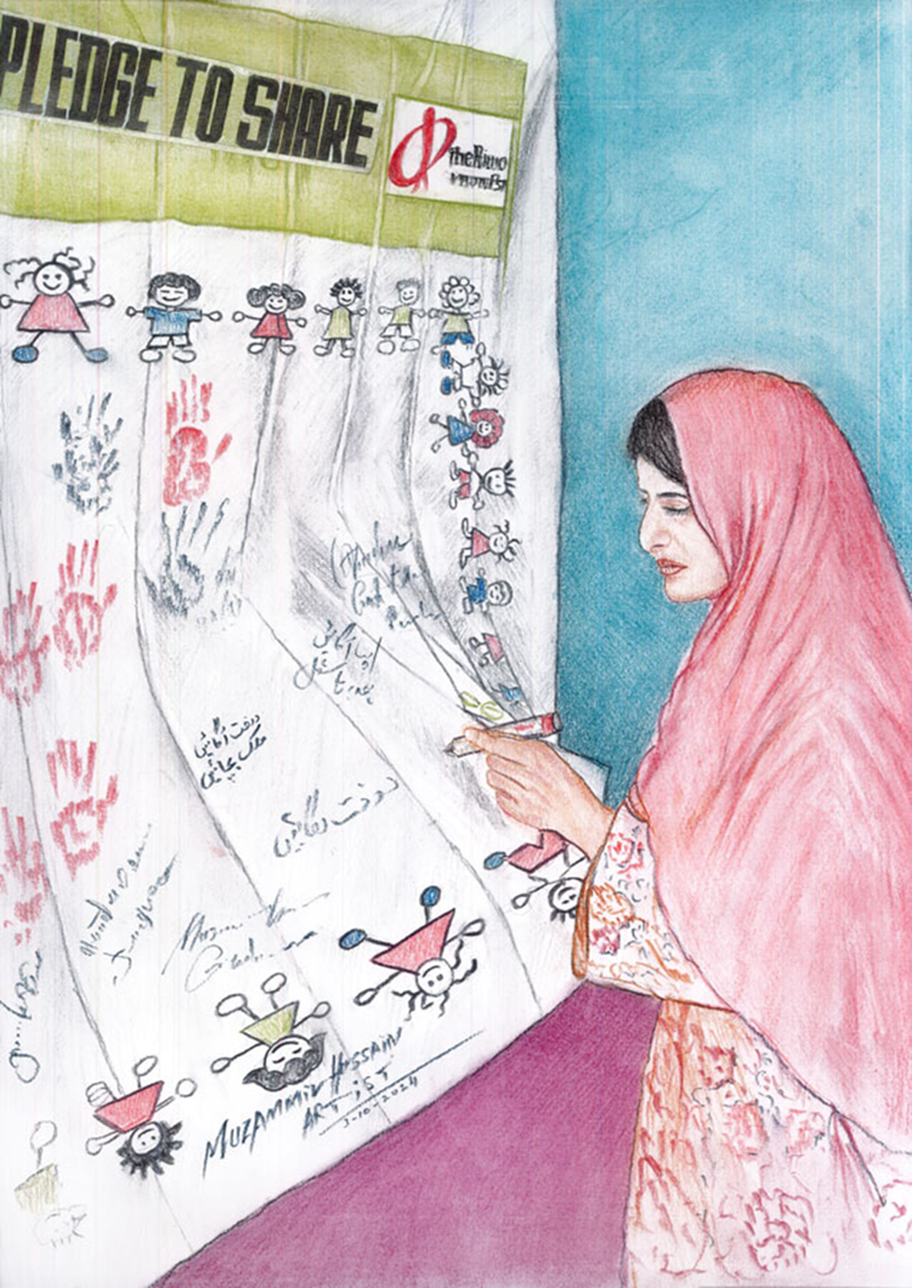
Framtidens konsumtion?
Exempel: The Network for Consumer Protection, i Pakistan. Konstnär: Muzammil Hussain
Visionen är en framtid där ett levande samhälle byggs på hållbarhet och att agera gemensamt, kollektivt

Slide 32
Framtidsstudier – utforskande, förberedande och normkritiska
Scenarioplaneringsverktyg för att undersöka vad som skulle kunna hända för att förbereda för det osäkra
Flexibla färdplaner för att undersöka hur mål kan uppnås även om omvärlden förändras
Backcasting och visioner för att skapa nya berättelser om framtiden och visa på vad hållbar och rättvis omställning skulle kunna innebära och vilka förändringar i rådande strukturer som kan behövs

Slide 33
liu.se/cks
bortombnptillvaxt.se
sustainableconsumption.se
asa.svenfelt@liu.se

